Slide 1
Hoe krijg én houd ik leerlingen aan het lezen?
Notes:
Wat wil je met je leesonderwijs bereiken?
En waarom is dat belangrijk?
Je wilt dat kinderen zich kunnen redden in de maatschappij. Kunnen lezen is hierbij cruciaal! Om te kunnen lezen hebben ze bepaalde vaardigheden nodig die ze moeten leren. Het is heel fijn als ze daar plezier aan beleven en nut ervan ervaren.
Waardoor ze nog meer lezen en nog meer plezier/nut ervaren.
En hierdoor gaan ze nog meer lezen.
Vliegwiel in werken!!
Dat realiseren we met Estafette!

Slide 2
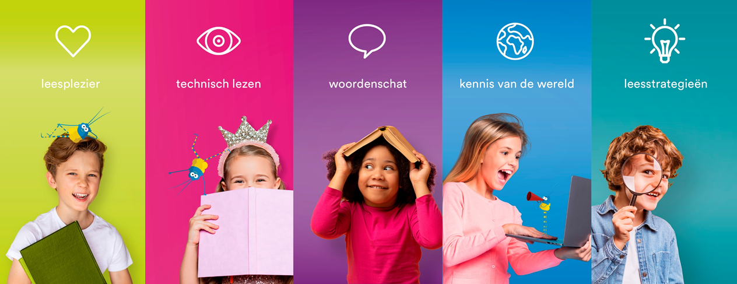
Door de vijf pijlers van leesonderwijs als fundament te gebruiken!
Notes:
Leesexperts en de wetenschap zijn het erover eens dat goed leesonderwijs bestaat uit vijf pijlers.
Waarbij zeker in de lagere groepen de poot technisch lezen heel belangrijk is.
De vijf pijlers vormen hét fundament van Estafette Met in groep 4-5-6 de nadruk op technisch lezen mét begrip. En in de bovenbouw een kantelpunt waarbij het zwaartepunt komt te liggen op begrijpend en studerend lezen.
Het heet dus nog steeds Estafette, maar is een compleet nieuwe methode!
Wat je ook kunt benoemen:
Scholen zijn zoekende.
Steeds meer scholen zijn geïnteresseerd in lezen in samenhang. Gelukkig, want dat is ook bewezen effectiever.
Maar binnen het veld van voortgezet leesmethodes zijn er een paar die dit geïntegreerd aanbieden, in verschillende varianten. De een koppelt het sterk aan leesplezier, de ander bijvoorbeeld aan de zaakvakken of aan taal/spelling. Waar doe je goed aan?
Zie ook ons artikel: https://www.zwijsen.nl/leren-lezen/onze-visie-op-goed-en-geintegreerd-leesonderwijs/

Slide 3
Notes:
Tot op heden werden technisch lezen en begrijpend lezen gezien als twee verschillende vakgebieden. Hierin waren we uniek, Nederland is het enige land waarin het leesonderwijs op deze manier georganiseerd is. Estafette editie 2 was een puur technisch leesmethode. Bij Estafette editie 3 wordt hiervan afgestapt: het is een methode die technisch lezen en begrijpend lezen geïntegreerd aanbiedt. Inclusief leesbeleving en leesbevordering. Met als hoofddoel: het vloeiend kunnen lezen van teksten mét begrip Deze aanpak is bewezen effectiever én het zorgt voor meer motivatie bij de leerlingen.
De technische leesvaardigheid blijft hierbij de belangrijkste voorwaarde om tot vloeiend lezen met begrip te kunnen komen.
(Als je de tekst niet goed kunt lezen – begrijp je vaak niet wat er staat – vind je lezen niet leuk – pak je niet snel een leuk boek of interessante tekst)

Slide 4
Vernieuwde leerlijn technisch lezen
Optimale automatisering
Functionele geletterdheid
gerichte oefening --- onderhoud
lagere AVI-niveaus
groep 4
groep 5
groep 6
groep 7
groep 8
Notes:
Het technisch lezen (incl. vloeiend lezen) is een absolute voorwaarde om de tekst goed te kunnen lezen en begrijpen.
Vernieuwde leerlijn technisch lezen
Alle woordtypen die in onze taal voorkomen zijn op een rijtje gezet.
Vervolgens zijn ze verdeeld in stapjes en elk AVI niveau komen diezelfde woordtypen terug, maar dan steeds een beetje moeilijker. (Dus een geleidelijke opbouw woordtypen)
Hierdoor ontstaat een systeem van blijven oefenen waardoor leerlingen steeds een stapje hoger komen in geautomatiseerd lezen.
Per les staat maar één woordtype centraal. Heel prettig voor kinderen die moeite hebben met lezen. Elk lager AVI niveau wordt tevens herhaald en uitgebreid
En we passen het geoefende meteen toe in allerlei leuke en gevarieerde teksten om het plezier erin te houden.

Slide 5
Steeds moeilijkere woorden
Elk jaar herhaling woordtype
Eenvoudige woorden
Niet meteen vooraan
Met klinkerbotsing
Steeds langere en onbekendere woorden
Notes:
Hier zie je daar een voorbeeld van voor het woordtype be-ge-ver
Zie ook het filmpje over de leerlijn technisch lezen: https://youtu.be/Ved095uEX30
Combinatiegroepen
Heb je een combi 4-5 of 5-6? Dan kun je ze dus een gezamenlijke instructie geven op hetzelfde woordtype. Want de twee groepen behandelen in dezelfde les hetzelfde woordtype. Ze oefenen vervolgens met woorden die passen bij hun AVI niveau.

Slide 7
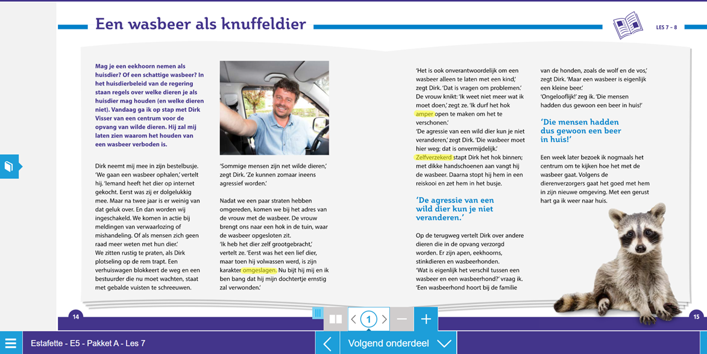
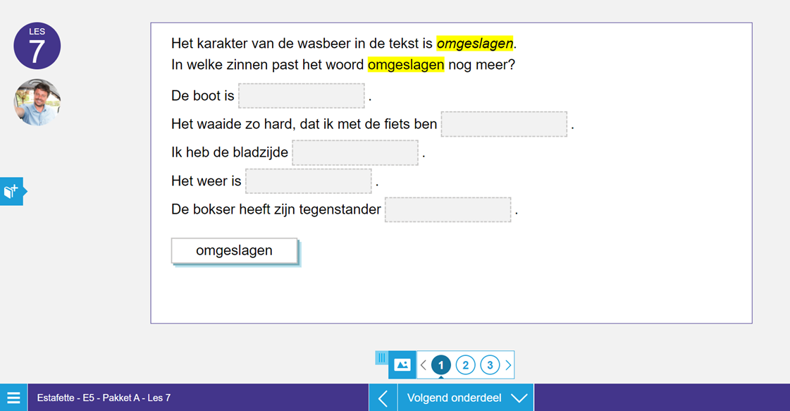
Hoe werkt dat?
2 teksten per week in groep 4, 5 en 6
Heel veel modelen!
Inzoomen op de details van de tekst
Notes:
In de groep 4 – 5 -6 behandel je 2 teksten per week.
Woorden waar de kinderen over ‘struikelen’ ga je (interactief) modelen in de fase op verkenning en instructie tijdens het lezen van de tekst.
Zo doe je de groep voor hoe je de betekenis ervan vindt in de tekst, wat er gebeurt in je hoofd.

Slide 9
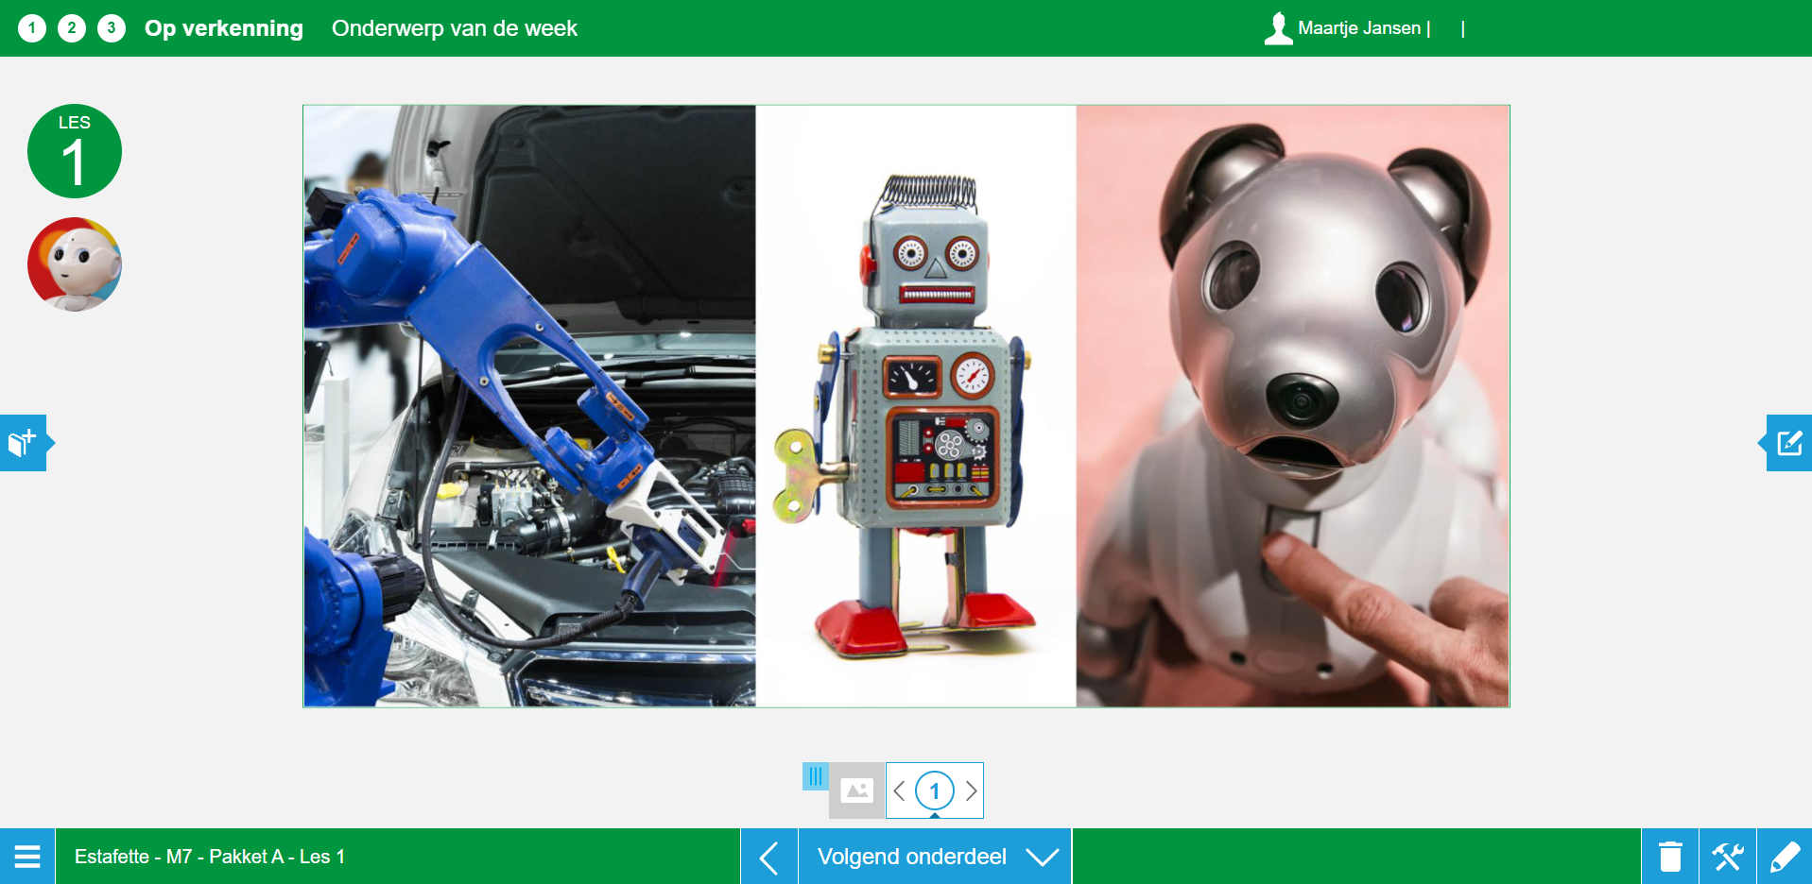
Heel veel samen praten over onderwerpen
Notes:
In de bovenbouw krijgen de leerlingen drie teksten in een week (plus twee keuzeteksten) die allemaal gaan over één onderwerp, het zogenaamde ‘onderwerp van de week’. In groep 7-8 gaat het bijvoorbeeld over robots, de EU, rechten, andere landen en vriendschap.

Slide 11
Estafette is geïnspireerd op Close Reading
3 fases om te komen tot verdiepend lezen
1: algemeen begrip
eerste indruk
2: details in de tekst
verhelderen
3: de tekst als geheel
doorgronden
Notes:
Om Close reading goed toe te passen, is het cruciaal om in de teksten te kunnen werken.
Daar voorzien we in met leeswerkboeken voor leesbegrip. Met de leesteksten en kopieerbladen. Nu ook voor groep 4-5-6.
Vanaf schooljaar 2023-2024 beschikbaar.
Mooi al die leesstrategieën en -doelen. Maar het draait om de tekst en dat leerlingen begrijpen wat ze lezen. Begrip wordt in Estafette editie 3 behandeld volgens de uitgangspunten van close reading. De tekst wordt herhaald en verdiepend gelezen waarbij de inhoud van de tekst centraal staat. Vanuit algemeen begrip van de tekst in grote lijnen wordt verdiepend gelezen en komen de tekststructuur en details aan bod. Waarbij in de laatste fase wordt uitgezoomd en de tekst in zijn geheel wordt doorgrond: wat wil de schrijver mij vertellen? Wat is het doel van de tekst?
Zie ook filmpje over close reading in Estafette: https://youtu.be/lJNUo9nipu0

Slide 12
Actief aan de slag en interactie
Waarom is dit zo belangrijk?
groep 7 & 8:
Lezen en
herlezen
Bewijzen
zoeken
Aantekeningen
maken (lezen
met de pen)
Discussiëren
Reflecteren
Leesstrategieën
toepassen
Samenvatten
Notes:
Er wordt volop gediscussieerd over de tekst en er vindt meningsvorming plaats. Juist door het samen bespreken van de tekst, het toelichten hoe tot het antwoord op de vragen is gekomen, en door over de tekst te discussiëren ontstaat een dieper begrip.
Afhankelijk van voorkennis benoemen:
Vanaf schooljaar 2023-2024 beschikbaar leeswerkboeken voor leesbegrip (groep 4-5-6). Met de leesteksten en kopieerbladen. Leerlingen kunnen zo aantekeningen maken en lezen met de pen in de leesteksten.

Slide 13
Notes:
De pijlers kunnen niet zonder elkaar.
Maar zonder plezier is het heel hard werken voor jou als leerkracht!
Daarom hebben we in de basis een hele leuke methode gemaakt!!

Slide 14
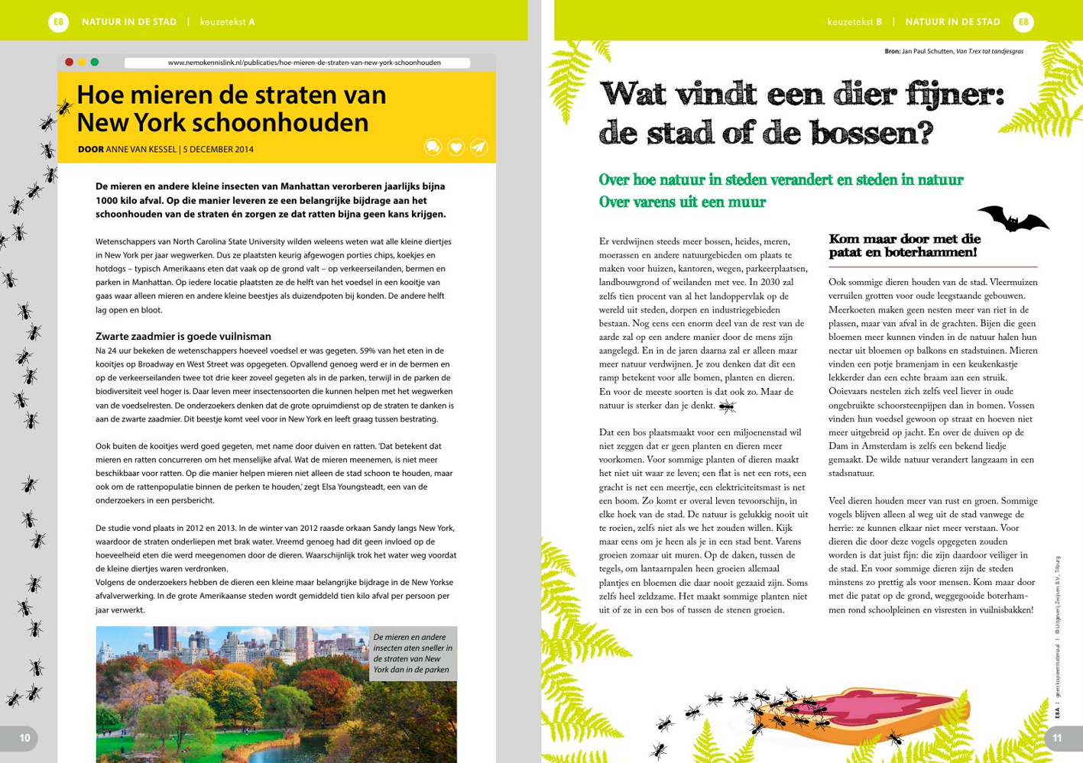
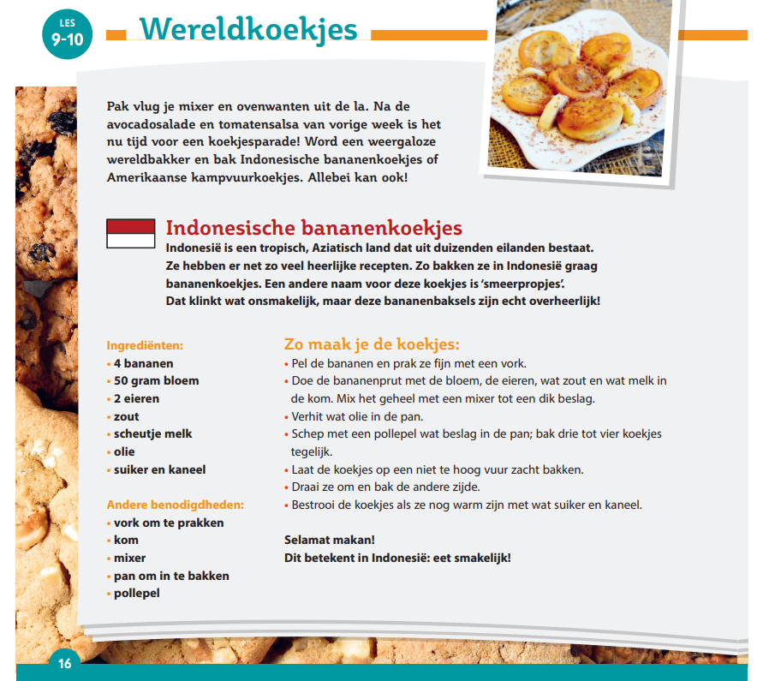
Heel veel variatie in lesteksten én onderwerpen
Lol in lezen!
Toneellezen, recepten, versjes en gedichten, verhalen, strips informatieve teksten, krantenartikelen, blogs en recepten

Slide 15
Volledig gericht op leesmotivatie!
Lol in lezen!
Tijdens de les
Verhalen in de omnibussen
Aanvullende leesseries
(School)bibliotheek
Notes:
Extra leesbevordering tijdens de les: via het digibord krijgen leerlingen allerlei leessuggesties voor boeken en tekstsoorten die een haakje hebben met het onderwerp van de lessen, zoals boeken van hetzelfde genre, die gaan over hetzelfde onderwerp of die geschreven zijn door dezelfde auteur.
Unieke serie leesverhalen in de omnibussen Klaar met de les? Dan kunnen kinderen in hun omnibus doorlezen in het lange verhaal. De leesboeken van één jaargroep vormen samen een unieke serie: terugkerende personages maar per boek een andere avontuur passend bij het thema van die omnibus. In de bovenbouw staan de lesteksten niet in de omnibus (maar in leeswerkboeken) dus bevat de omnibus twee lange doorlopende leesverhalen. Ze zijn belangrijk voor het behandelen van de literaire competenties en het samen erover praten omdat ze bijzondere elementen in zich hebben, bijvoorbeeld flashbacks.
Vrij lezen – aanvullende leesseries
Om ze vanuit de les zo vloeiend mogelijk het vrije lezen in te laten rollen, zijn er bij Estafette bijzondere aanvullende leesseries ontwikkeld. Deze sluiten niet alleen aan op
de AVI niveaus, thema’s en verhalen uit de methode. Vaak zijn ze ook gemaakt door dezelfde schrijvers en illustratoren. En met de grote diversiteit in boeksoorten is er echt voor ieder kind een boek!
* fictie
* moppen
* versjes
* toneellezen
* strip & beeldverhaal
* informatief
Enz. Elke jaargroep heeft een serie die bestaat uit zo’n 14 boeken.
Zie ook filmpje over leesplezier in Estafette: https://youtu.be/Ff--utTpdJY

Slide 16
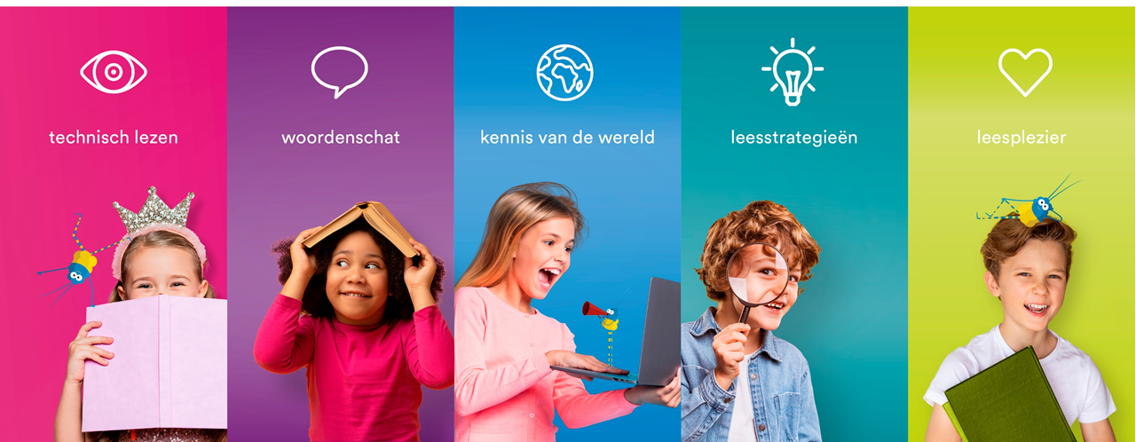
Dé leesmethode die echt álles in zich heeft!

Slide 17
Notes:
Kort antwoord als scholen vragen hoe wij de transfer zien tussen verschillende vakgebieden: In de (nieuwe) methodes van Zwijsen kiezen we voor de instructie die hoort bij het vak (we kiezen de beste theorie bij het leren van het vak) maar maken de transfer naar andere vakken waardoor het aanbod efficiënter, functioneler en betekenisvoller wordt. Zo komen bijvoorbeeld de focuspunten van begrijpend lezen terug bij taal en worden de tekstsoorten die worden gelezen bij begrijpend lezen geschreven bij taal.
Voor een school die meer toelichting wil: Vanuit technisch en begrijpend lezen in Estafette betekent dit concreet: A. De leestrategieën/focuspunten begrijpend lezen komen terug bij taal en zaakvakken. Op deze wijze kan de transfer worden gemaakt naar het actief toepassen bij de aangeboden teksten van taal en zaakvakken. B. De tekstsoorten die worden gelezen bij begrijpend lezen, worden geschreven bij taal en ook aangeboden bij zaakvakkken. De tekstsoorten en tekstkenmerken komen overeen. C. De leerlijnen technisch lezen en spellen zijn op elkaar afgestemd. Eerst maken de leerlingen uitgebreid kennis met de categorie en het voorbeeldwoord bij lezen, daarna pas bij spelling. D. Woordkennis/achtergrondkennis -> Bij Estafette besteden we aandacht aan woordkennis maar ook aan kennisopbouw door een onderwerp centraal te stellen. Uit recent onderzoek is gebleken dat kennis over het onderwerp een belangrijke factor is bij het begrijpen van de tekst. Naast uitbreiding van de woordenschat dient ook aandacht uit te gaan naar uitbreiding van kennis. Ook hierin versterken de methoden elkaar.
Door afstemming van leerlijnen, krijgen leerlingen veel meer inoefentijd.
Zwijsen is dé leesautoriteit in het basisonderwijs Veilig leren lezen en Estafette zijn de meest gebruikte leesmethodes van Nederland. De doorgaande leerlijn lezen start al bij de kleuters en loopt door t/m groep 8.
We gaan van voorbereidend lezen naar correct, vlot en vloeiend lezen in combinatie met leesbegrip, - beleving en -bevordering
Door de hele leerlijn: - materiaalherkenning - 3 differentatieniveaus
- digitale ondersteuning met Leerkracht- en Oefensoftware (Leestrainer)
- veel aandacht voor leesbevordering en vrij lezen, ook voor thuis
- Estafette 3 grijpt 3 – 4 weken terug in het aanvankelijk leesproces van groep 3. (vanwege de zomerdip in lezen) Schatkist & Veilig leren lezen Taal en lezen verweven met elkaar
Dezelfde alzijdige verkennen van de letters: * luisteren en voelen van de klank * kijken, schrijven en ordenen van de letter
Dezelfde indeling in letterfamilies
Van zoemend zeggen naar zoemend lezen
Uiteraard is Estafette zo gemaakt dat deze methode ook prima te combineren is met andere lesmethodes.

